Slide 1
国際インターンシップ実施報告
Industrial Technology Research Institute
工業技術研究院（台湾）
基盤理工学専攻
修士 1年
徳原 光

Slide 2
今日お話ししたいこと
なぜ台湾のITRI(工業技術研究院)に行くことにしたか
国内インターンシップと比べてどうだったか
研修の内容と成果について
配属先の研究者や他の国の国際インターンとの交流
言葉と文化について

Slide 3
自己紹介
名前
所属
趣味
研究課題
徳原 光
基盤理工学専攻（S専攻） 修士1年
フットサル・サッカー
「機械学習によるニホンザルの
ワーキングメモリー機能の再現」(修士）
「磁場制御可能な医療用マイクロマシンの開発」(学部)

Slide 4
研修内容
派遣先
配属先
テーマ
指導者
研修期間
ITRI（台湾工業技術院）
情報通信研究所
障害物検出領域のリアルタイム3Dモデル作成システムの開発
粘為博（Dr.Webber）
2018年 8月2日~10月10日

Slide 5
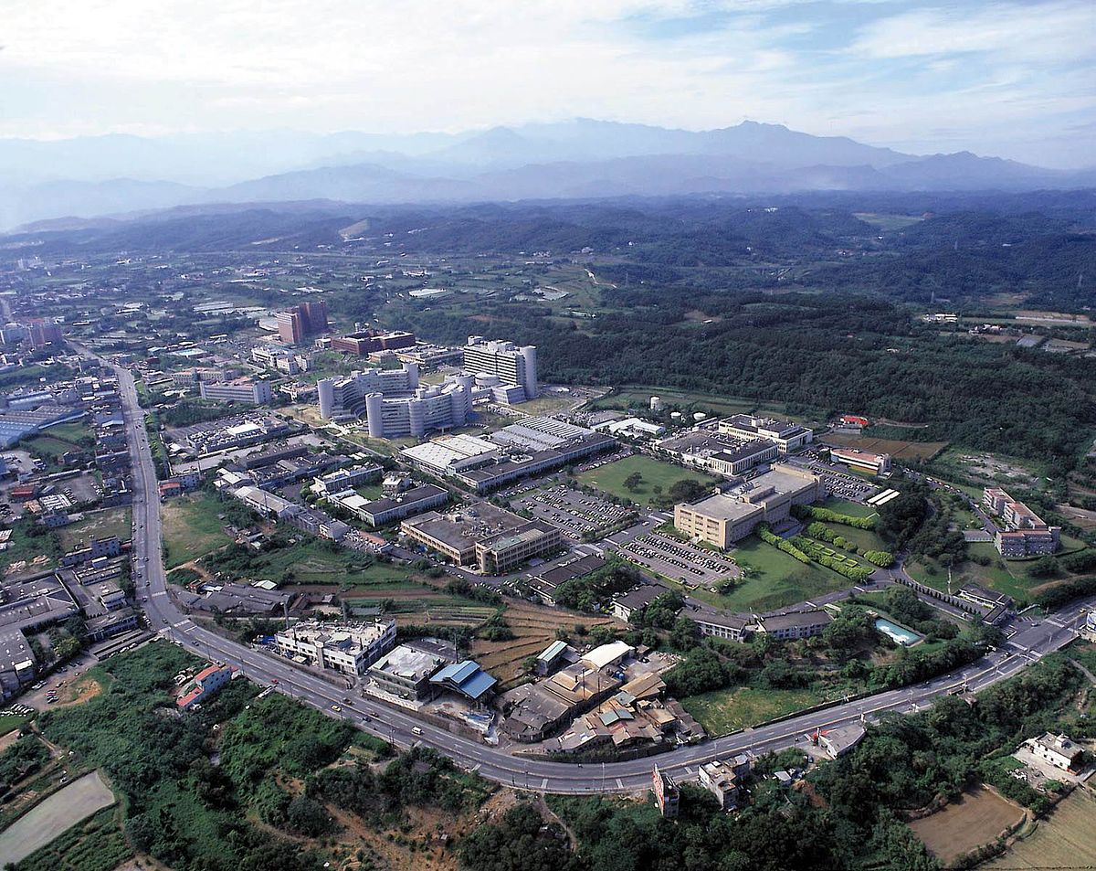
研修先紹介 ITRI(工業技術研究院)とは
一言でいうと台湾の産総研です。
台湾の産業を発展させるために、科学技術を研究している公的機関
創立
所在地
研究分野
従業員
1936年
新竹、台北、台南、南投
ICT、半導体、新エネルギー
繊維、材料、などなど
7000人以上
新竹の中興院キャンパス
年間取得特許数は台湾で一番多い。
研究所内で270以上の企業が誕生していて、iPhoneのCPUやNVIDIAのGPUを生産しているTSMCもITRIの研究者によって設立された
日本では産総研、東京大学、電気通信大学等と交流
ICT部門、自動運転システム開発チームに配属

Slide 6
なぜITRIに行こうと思ったか
ずっと研究者になることが夢だった
学部時代、研究者という職業に疑問を持つ
自分の環境に閉塞感を感じていて、
今と違う環境で研究をしてみたいと思った
就職する前に修士という身分で、
研究開発をちゃんとさせてくれるところを探す
国際インターンシップという選択肢

Slide 7
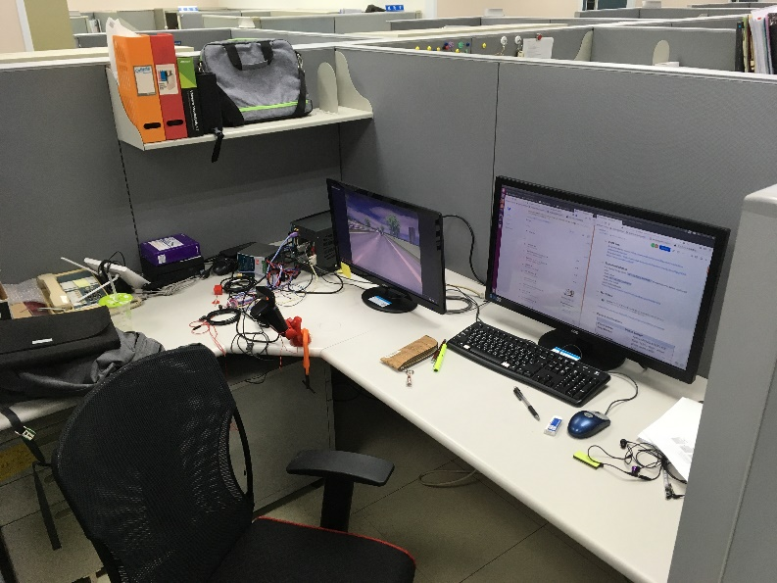
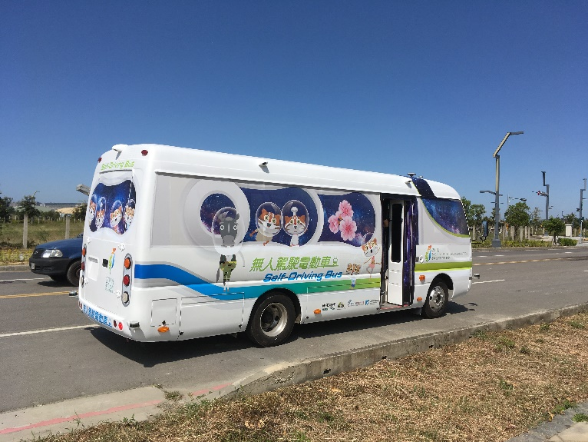
仕事内容
プログラミング（C++）、Linuxの操作がメイン
ほかにもGPUのインストールやシリアルポートの作成など
ハードウェアに関する仕事も
なじみのない C++、 openGLは勉強しながら

Slide 8
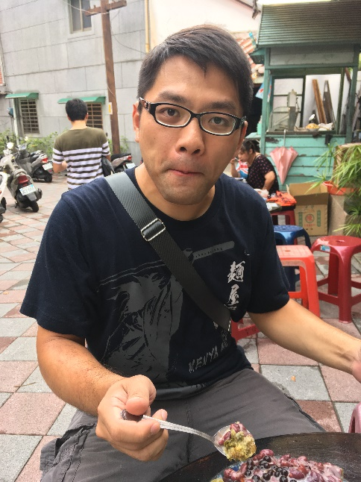
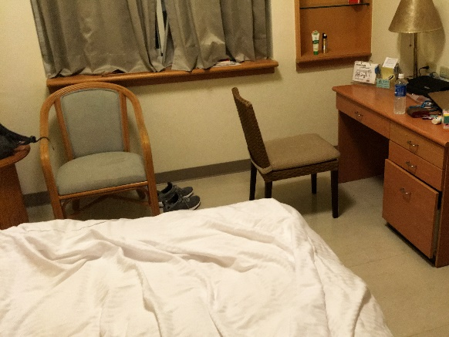
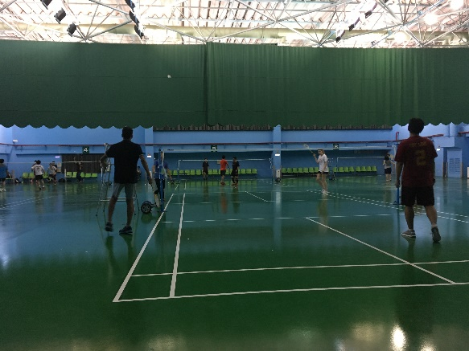
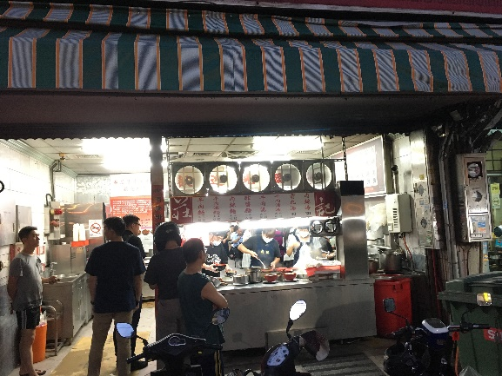
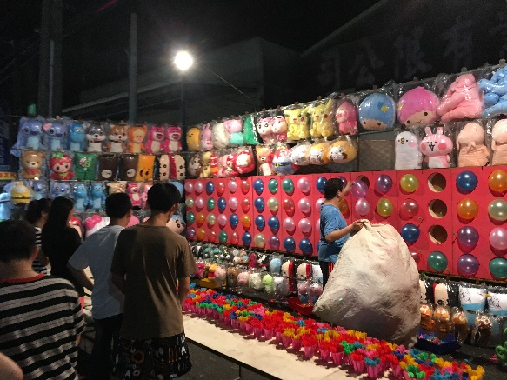
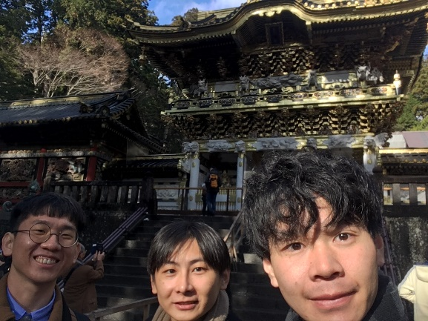
インターン生活

Slide 9
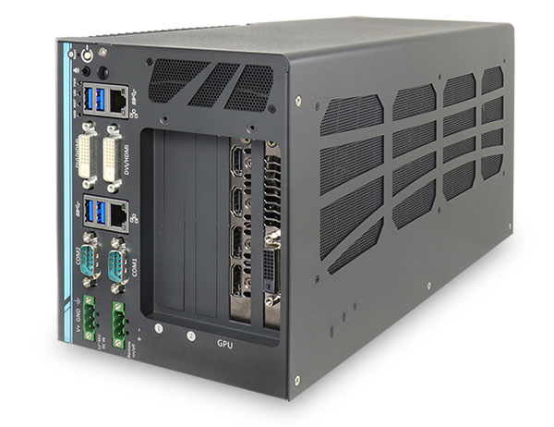
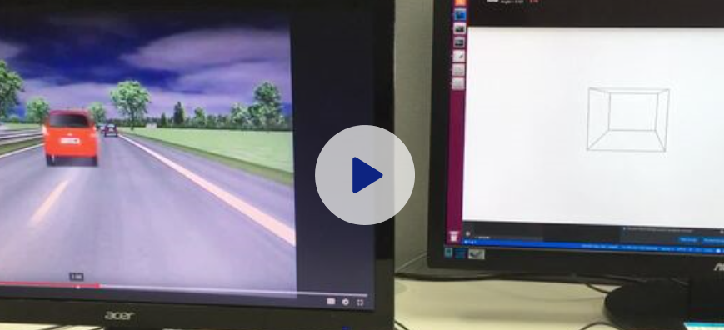
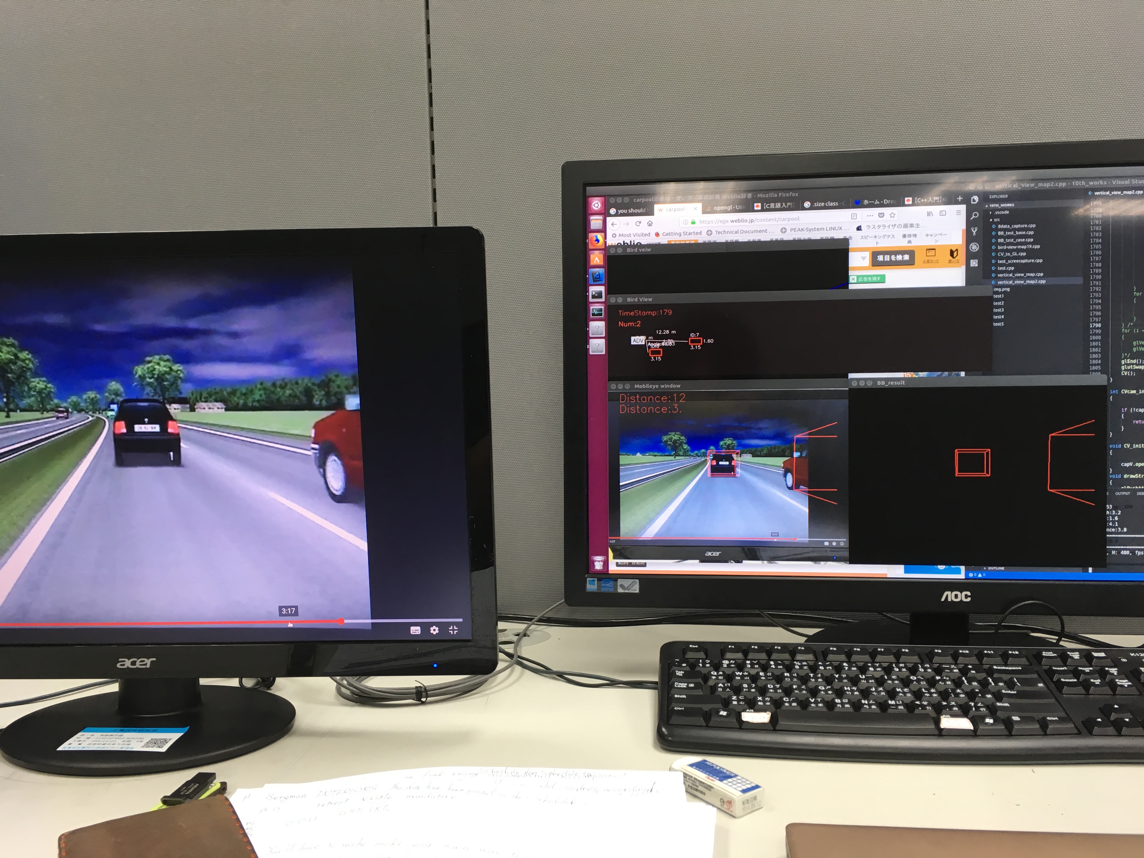
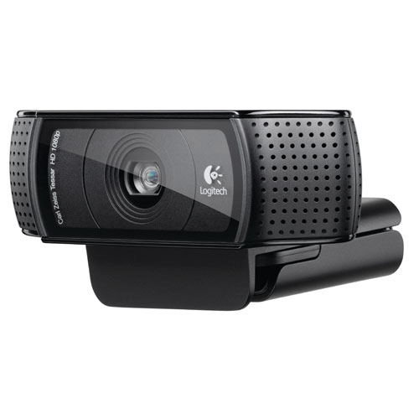
開発していた障害物マッピングシステム
物体の位置情報（２次元）
車載PC
障害物検知用
センサー
openCV
センサーからの障害物の位置情報をリアルタイムで表示
CAN
openGL
２次元情報（水平）から３次元の
CGモデルを作りさらに透視投影により垂直情報に変換
カメラ画像に障害物の
検出領域を表示
openCV

Slide 10
台湾でのコミュニケーションについて
言葉で苦労したこと

Slide 11
このインターンシップで達成できたこと
人生で初めて複数のライブラリー(ROS, openGL, openCV, socketCAN)を含む2000行を超えるコードを書く経験ができた
普段の研究とは離れた分野でのチャレンジであったが、
派遣先ではない視点を使って貢献できた。また自分の視野も広がった
自分から能動的に情報を発信して行動できた
→学部３年での国内インターンシップとの違い
ビジネスのために研究するということを体験できた
現役の研究者の方のキャリア、人生設計の話をたくさん聞くことができた → 大学生という身分できることがわかる

Slide 12
このインターンシップで達成できなかったこと
英語力は向上しなかった
海外にとどまって仕事をするには、
もっと言語能力（英語、現地語）が必要だとわかった
大学での研究に関係する人工知能（特にCNN）
の開発に関する知識は増えなかった
インターンシップは職業経験を得る場
研究に直結しなくても、大学や研究室では
学べないあたらいい視点、考え方、技術を
帰国後の研究や就活に活かせる

Slide 13
国際インターンシップに挑戦しようとしている方へ
国際インターンシップのいいところは・・・
いろいろな人との交流が非常にある
ほかの国から来ているインターンとの交流も
日本でいう就活目的ではない就業経験ができる
自分の視野、引き出しを増やせる
日本の常識から離れることの困難と学び
あと・・・
現地の人にいろんなところに連れて行ってもらって台湾を満喫できました。

Slide 14
謝辞
派遣に際してお世話になった方々
情報通信研究所長 鄭 聖慶博士
研修指導者 粘 為博博士
ITRI本部及び台湾経済部との交渉にあたっていただいたITRI日本事務所
邱 華樑博士
楊 萬昱氏
ならびに電通大関係者の皆様
に深謝します。

Slide 15
国際インターンシップに挑戦しようとしている方へ
国際インターンシップのいいところは・・・
いろいろな人との交流が非常にある
ほかの国から来ているインターンとの交流も
日本でいう就活目的ではない就業経験ができる
自分の視野、引き出しを増やせる
日本の常識から離れることの困難と学び
あと・・・
現地の人にいろんなところに連れて行ってもらって台湾を満喫できました。

